Slide 1
Cornus
Atomic Commit for a Cloud DBMS with Storage Disaggregation
VLDB 2023

Slide 2
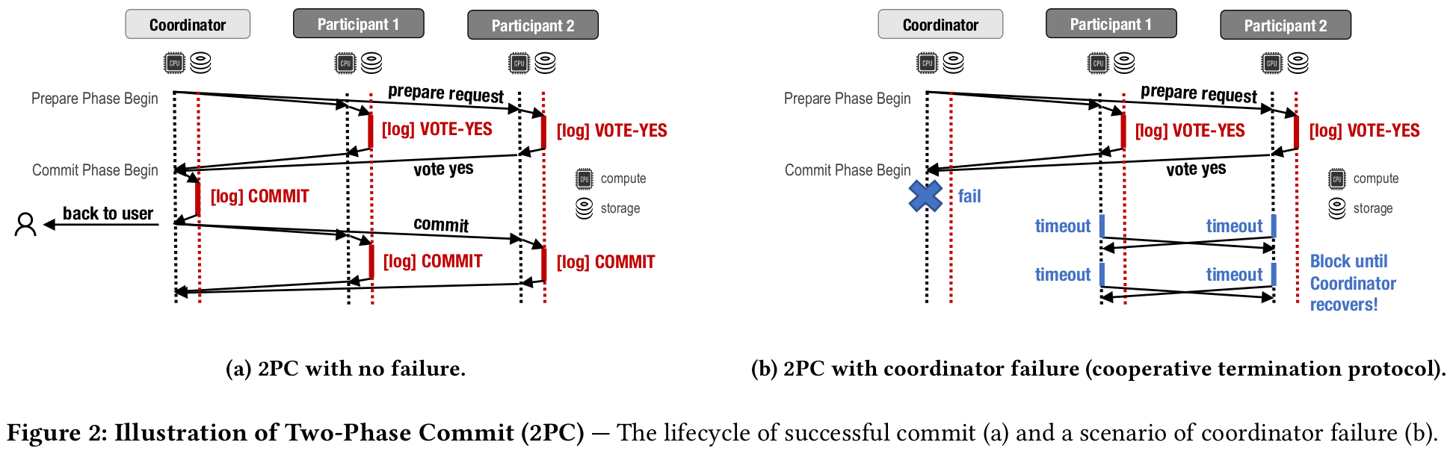
Bakcground
传统 2PC 为share-nothing所设计，两个不足
1、long latency due to two eager log writes on the critical path.
每个事务中的2PC都必须等协调者记录日志
2、blocking of progress when a coordinator fails. 协调者挂掉，参与者傻等

Slide 3
现有的2PC改进方案
大体上两种
对于share-nothing
消除准备阶段（以额外的系统假设为代价）
消除阻塞（引入第三阶段）
对于disaggregation storage
Paxos Commit [Consensus on Transaction Commit]
结合共识协议和2PC
需要定制化存储引擎
Cornus的目标：在存储分离架构时，解决2PC的两个问题，并对存储层要求尽可能低。

Slide 4
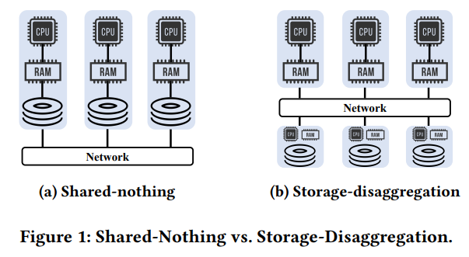
disaggregation storage
Feature 1：内置了数据复制，高可用
Feature 2：可以被所有计算节点访问
Feature 3：有一定的计算能力

Slide 5
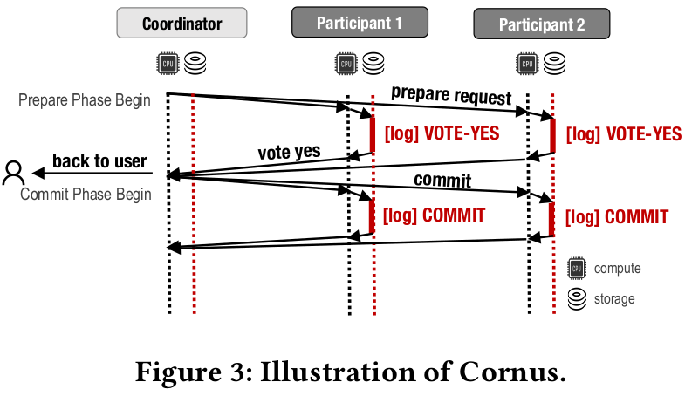
在 Disaggregated Storage 如何降低延迟 & 解决阻塞？
事务的结果不再由协调者日志决定，而是仅所有参与者的投票记录决定。
Feature1保证log的可用。
因为Feature2，每个参与者可以阅读所有参与者的log了解结果。
Feature3 ，
Cornus对存储的要求是支持LogOnce( txn status )，即Compare And Swap。
这样一个参与者可以代替未响应的其他参与者写log

Slide 6
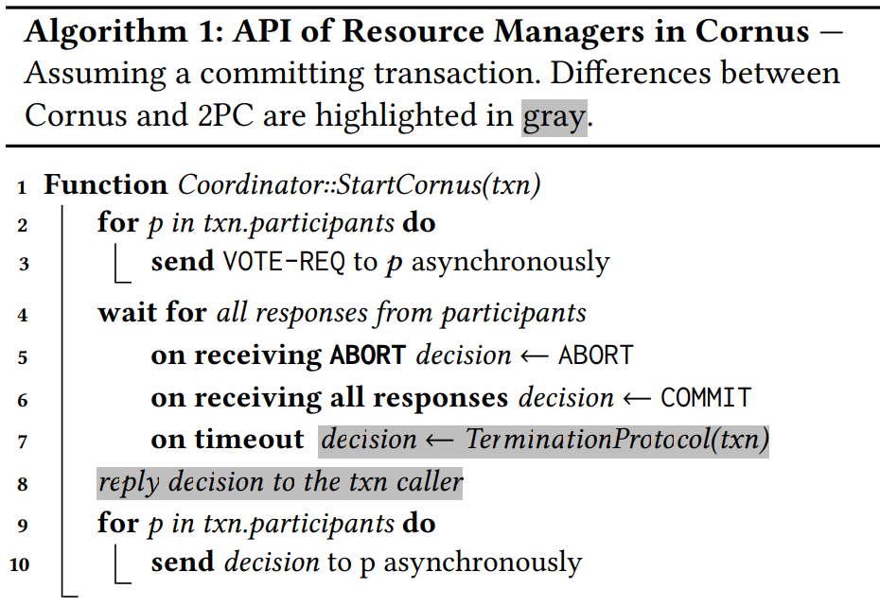
协调者发起2PC的过程
1、向事务涉及的所有参与者异步地发送 vote request
2、等待所有参与者地回复
ABORT – 该事务决定abort
收到所有yes – 决定commit
超时没收到所有结果 – 触发termination protocol
（2pc则会abort）
3、异步的向所有参与者发送决定

Slide 7
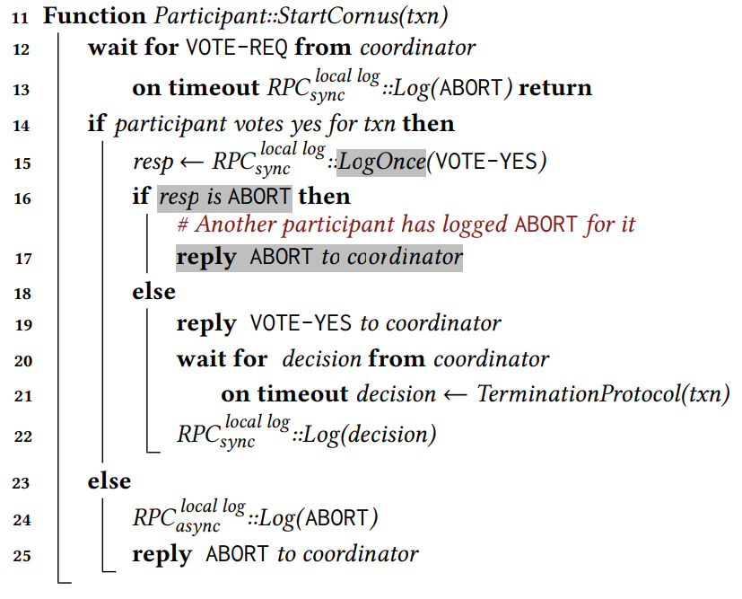
参与者的2PC过程
1、等待协调者的vote request，如果超时则直接abort
2.1 vote yes
向本地调用LogOnce(vote-yes)记录投票结果
如果LogOnce()返回abort，说明该事务已经先前确定被abort了，则abort给协调者
否则，返回yes给协调者，等待协调者的决定
等到决定，本地Log()记录
没等到，超时出发termination protocol
2.2 vote no
Log()记录abort
返回abort给协调者

Slide 8
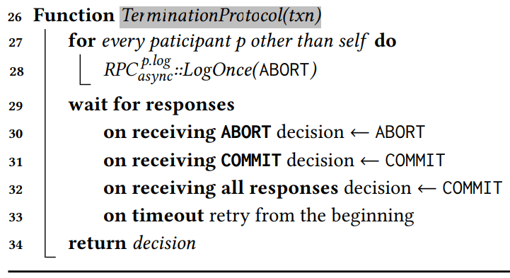
Termination Protocol
在协调者等待参与者的vote response时 &&
参与者等待协调者决定 时
超时触发
协调者超时触发：
有可能是协调者挂了：去所有参与者log看投票结果，并决定
有可能是参与者挂了一部分：如果参与者日志里没有vote 则替其abort
参与者超时触发：
有可能协调者挂了：去其他参与者看log决定结果
有可能是自己or其他参与者挂了：去其他节点看结果，如果没看到 替其abort

Slide 9
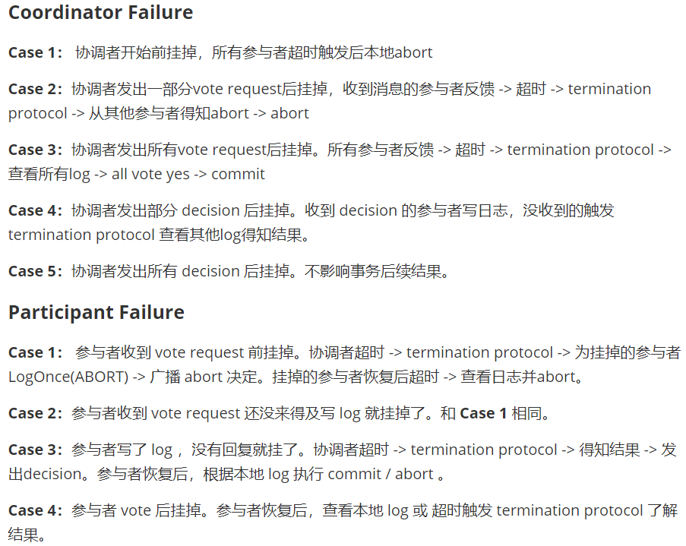
讨论了failure & recovery

Slide 10
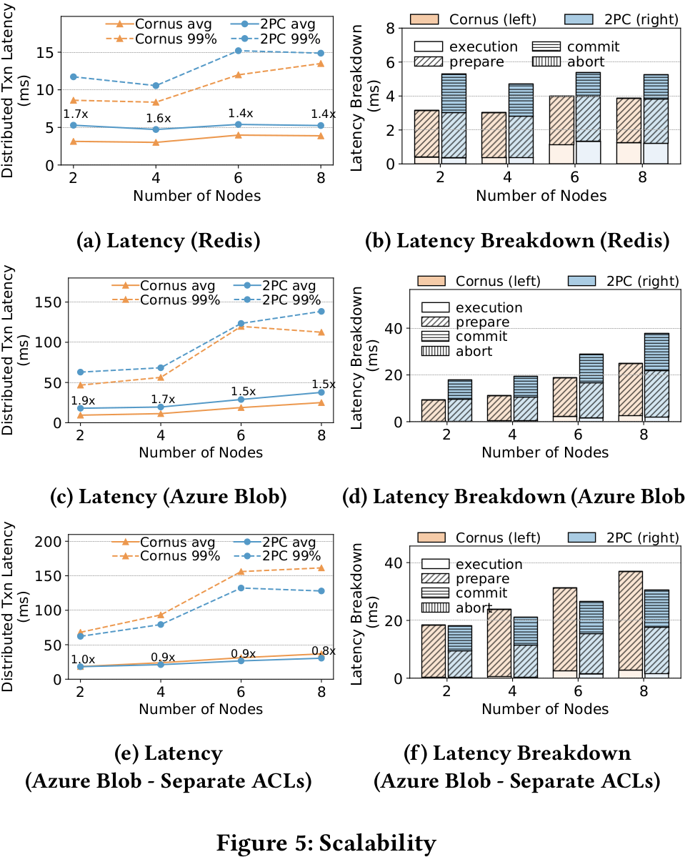
实验
Storage 选择：
Redis 同一个区域的主从异步复制
Azure Blob 两个区域存储，主区域三副本同步复制
Cornus 没有协调者commit log 过程
ACL （access control list）
Cornus有替其他节点写log的过程，所以需要log的user data和txn status访问控制为两个独立的group
在Azure Blob中不允许一批update更新不同的group，所以（Separate ACLs）log时间双倍了

Slide 11
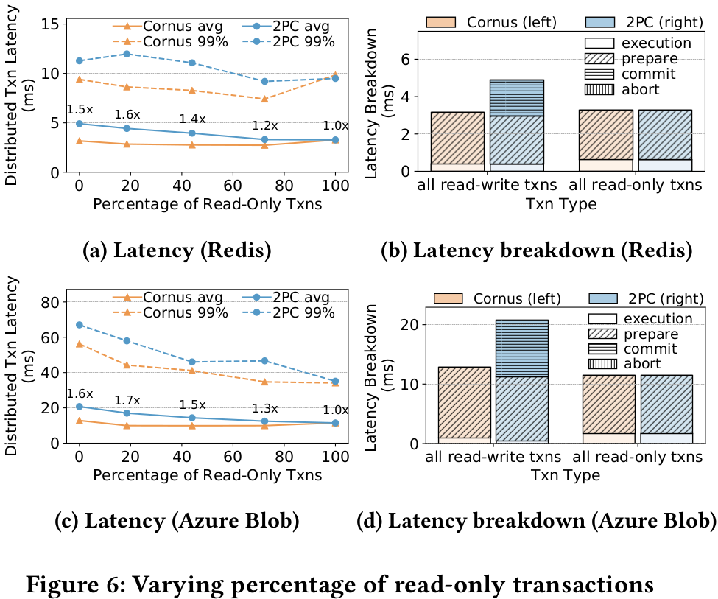
只读事务
Cornus受益于读写事务
传统2PC对只读的子事务优化：不需要记录vote log，
而Cornus即使是只读的也必须vote。
但是Cornus省去了协调者的commit log

Slide 12
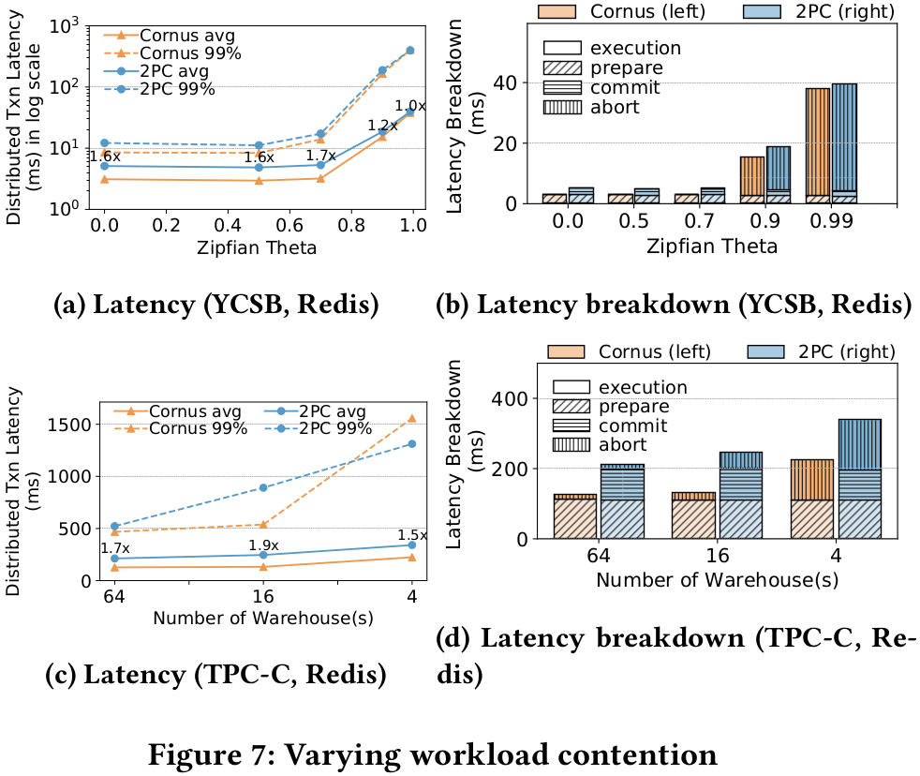
争用的影响
争用越高 Cornus提升越有限，因为abort事务占大多数了

Slide 13
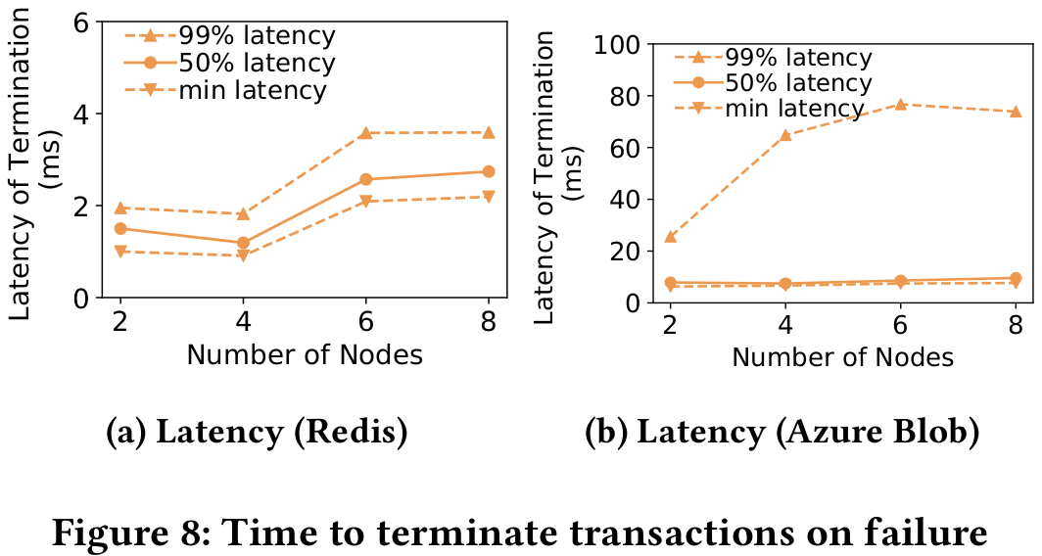
Termination protocol触发后终结失败事务的时间
传统2PC中，在协调者发出决定之前挂掉，系统无止境地陷入阻塞，直到协调者恢复

